Slide 1
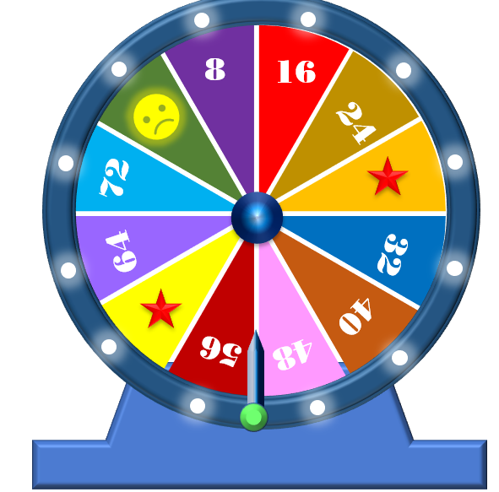
Sep
Oct
Nov
Dec
Jan
Feb
Mar
Apr
May
Jun
Jul
Aug
A
Trò chơi:
Vòng quay diệu kì
B
C
D
E
F

Slide 2

Luật chơi:
HS quay 1 vòng, kim chỉ số nào thì đếm cách 8 bắt đầu từ số đó đến 80.
Ví dụ: sau 1 vòng quay, kim chỉ số 8, HS đếm:
8, 16, 24, 32, 40, 48, 56, 64, 72, 80
Nếu HS quay vào ô mặt mếu, sẽ mất lượt.
Nếu HS quay vào ngôi sao may mắn sẽ được phần thưởng.
TRÒ CHƠI
ĐẾM CÁCH 5

Slide 3



VÒNG QUAY KÌ DIỆU
8
16
24
72
64
32
40
56
48

Slide 4

Toán
Sep
Oct
Nov
Dec
Jan
Feb
Mar
Apr
May
Jun
Jul
Aug
Thứ….ngày…..tháng…..
A
B
C
D
Giáo viên: Ngô Ngọc Anh
E
F

Slide 5
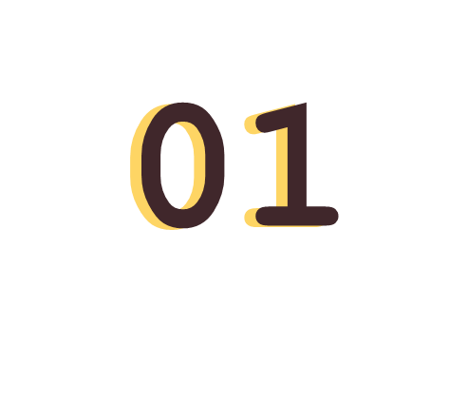

Sep
Oct
Nov
Dec
Jan
Feb
Mar
Apr
May
Jun
Jul
Aug
A
B
C
D
E
F

Slide 6


8 x 2 = ?
Mỗi con bạch tuộc có 8 xúc tu. Hỏi 2 con bạch tuộc có bao nhiêu xúc tu?
8 + 8 = 16
8 x 2 = 16
16 : 8 = 2

Slide 7

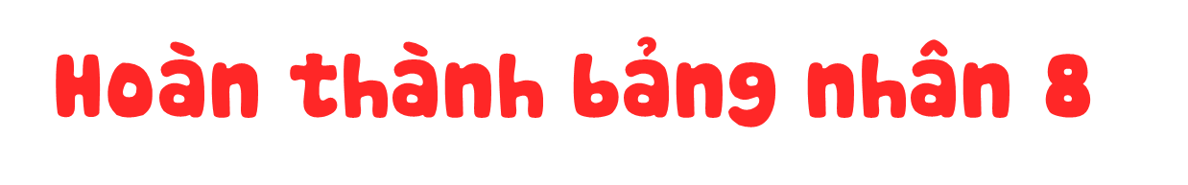
Sep
Sep
Oct
Nov
Dec
Jan
Feb
Mar
Apr
May
Jun
Jul
Aug
A
Thêm 8 vào kết quả của 8 x 2 ta được kết quả của 8 x 3
Bảng nhân 8
B
8 x 1 = 8
8 x 2 = 16
8 x 3 = ?
8 x 4 = ?
8 x 5 = ?
8 x 6 = ?
8 x 7 = ?
8 x 8 = ?
8 x 9 = ?
8 x 10 = 80
C
D
E
F

Slide 8


Hoàn thành bảng nhân 8, chia 8
8 x 1 = 8
8 : 8 = 1
8 x 2 = 16
16 : 8 = 2
8 x 3 = ….
3
24
24 : 8 = ….
4
8 x 4 = ….
32 : 8 = ….
32
5
8 x 5 = ….
40 : 8 = ….
40
THẢO LUẬN
NHÓM BÀN
6
8 x 6 = ….
48 : 8 = ….
48
56 : 8 = ….
8 x 7 = ….
7
56
8
64
64 : 8 = ….
8 x 8 = ….
72 : 8 = ….
72
9
8 x 9 = ….
80 : 8 = ….
80
10
8 x 10 = ….

Slide 9
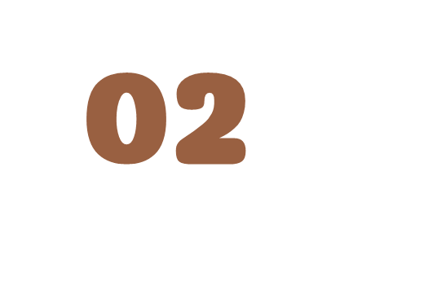

Sep
Oct
Nov
Dec
Jan
Feb
Mar
Apr
May
Jun
Jul
Aug
A
B
C
D
E
F

Slide 10

Sep
Sep
Oct
Nov
Dec
Jan
Feb
Mar
Apr
May
Jun
Jul
Aug
Bài 1:
Số?
a)
Thừa số | 8 | 8 | 8 | 8 | 8 | 8
Thừa số | 2 | 4 | 6 | 3 | 5 | 7
Tích | 16 | ? | ? | ? | ? | ?
32
48
24
40
56
Tích = Thừa số x thừa số
F

Slide 11
Sep
Sep
Oct
Nov
Dec
Jan
Feb
Mar
Apr
May
Jun
Jul
Aug
Bài 1:
Số?
b)
Số bị chia | 24 | 32 | 16 | 40 | 56 | 72
Số chia | 8 | 8 | 8 | 8 | 8 | 8
Thương | 3 | ? | ? | ? | ? | ?
4
2
5
7
9
Thương = Số bị chia : số chia
F

Slide 12
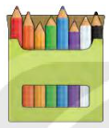
2. Số
Mỗi hộp bút có 8 chiếc bút chì màu:
4 hộp bút có bao nhiêu chiếc bút chì màu?
8 x 6 =
?
48
B
8 x 10 =
80
6 hộp bút có bao nhiêu chiếc bút chì màu?
?
C
8 x 4 =
32
?
3 hộp bút có bao nhiêu chiếc bút chì màu?
D
8 x 5 =
?
40
10 hộp bút có bao nhiêu chiếc bút chì màu?
E
8 x 3 =
24
?
5 hộp bút có bao nhiêu chiếc bút chì màu?
F

Slide 13
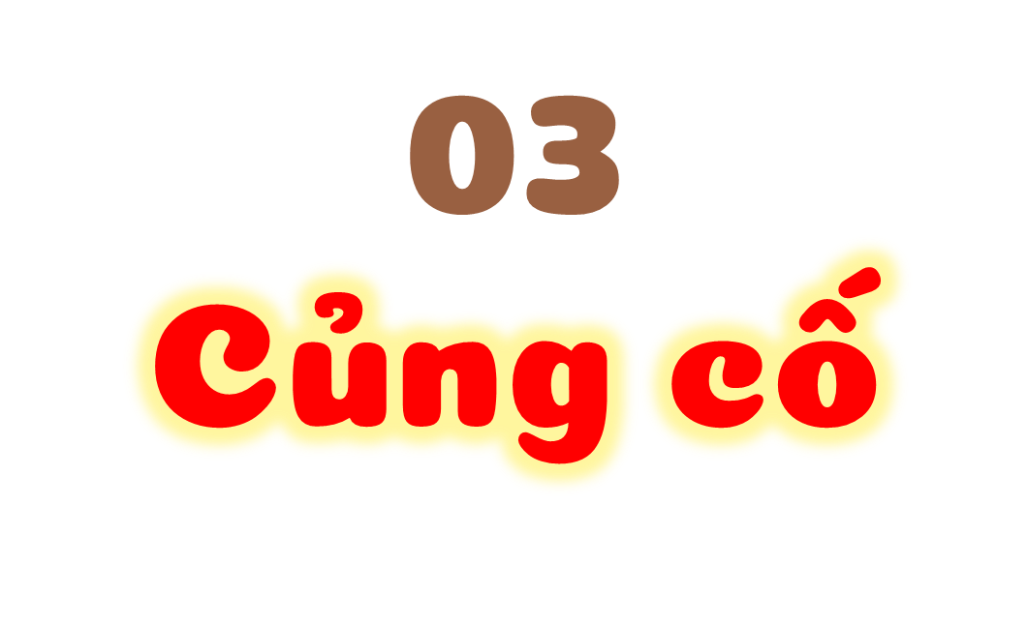
Sep
Oct
Nov
Dec
Jan
Feb
Mar
Apr
May
Jun
Jul
Aug
A
B
C
D
E
F

Slide 14






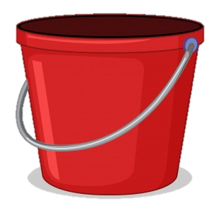

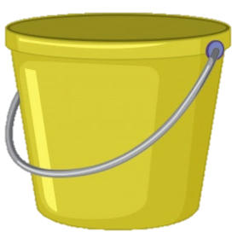
TÌM XẺNG CHO THÙNG

Slide 15
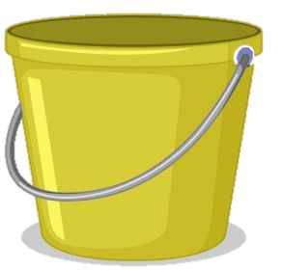
56
80
64
48
16
24
8 x 2
8 x 10
8 x 7
8 x 6

Slide 16

Sep
Oct
Nov
Dec
Jan
Feb
Mar
Apr
May
Jun
Jul
Aug
A
B
Priorities
Saturn is composed of hydrogen and helium
Jupiter is the biggest planet of them all
Despite being red, Mars is a cold place
Mercury is the closest planet to the Sun
Venus is the second planet from the Sun
C
D
E
F

